Slide 1
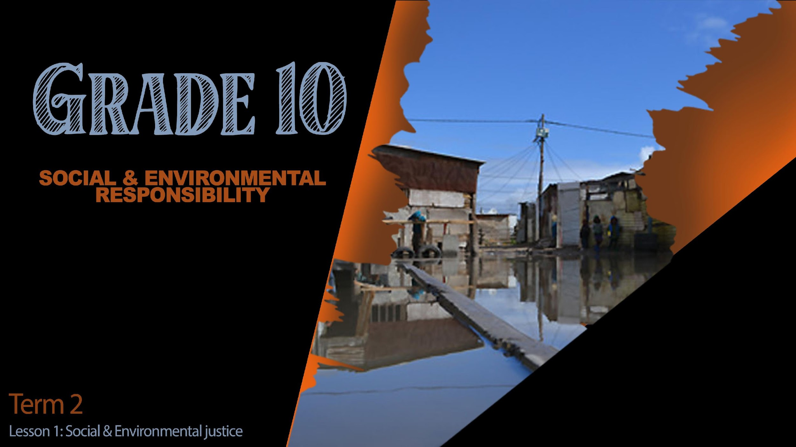

GRAAD 10
Sosiale en Omgewingsverantwoordelikheid
Kwartaal 2
Les 1: Sosiale en Omgewingsgeregtigheid
Notes:
Skyfie 1: Inleiding (4 min)
Welkom terug by Kwartaal 2, Graad 10's, en die eerste van 'n reeks lesse oor sosiale en omgewingsverantwoordelikheid. Het jy opgelet hoeveel verskillende huisomgewings in hierdie klas verteenwoordig word. Baie van julle is al lank in die klas en ken nie eens die sosiale omgewing waaruit jou klasmaats kom nie, miskien weet jy waar hulle vandaan kom. Ongeag waar ons vandaan kom, kan ons sê dat daar verskillende geleenthede beskikbaar is vir individue en gemeenskappe, afhangende van waar jy woon. Ons kan dit selfs verder neem en sê dat sommige omgewings die gesondheid van die individue wat daar woon, direk beïnvloed
In julle groepe, noem kortliks TWEE positiewe eienskappe oor die area waarin jy woon en TWEE negatiewe eienskappe. Daar is byvoorbeeld geen straatligte in ons omgewing nie, so as ek snags die bus huis toe neem, voel ek nie veilig nie. OF miskien kan jy sê, daar is 'n park naby aan my huis, so ek kan sport saam met my vriende beoefen.
(Laat 3min toe vir bespreking.)
Dankie dat jy met jou klasmaats gedeel het. Kom ons gaan voort met die les.
As ons 'n bietjie meer tyd bestee het om hierdie oefening te doen, sou jy gesien het dat sommige gemeenskappe radikaal deur armoede geraak word.

Slide 2
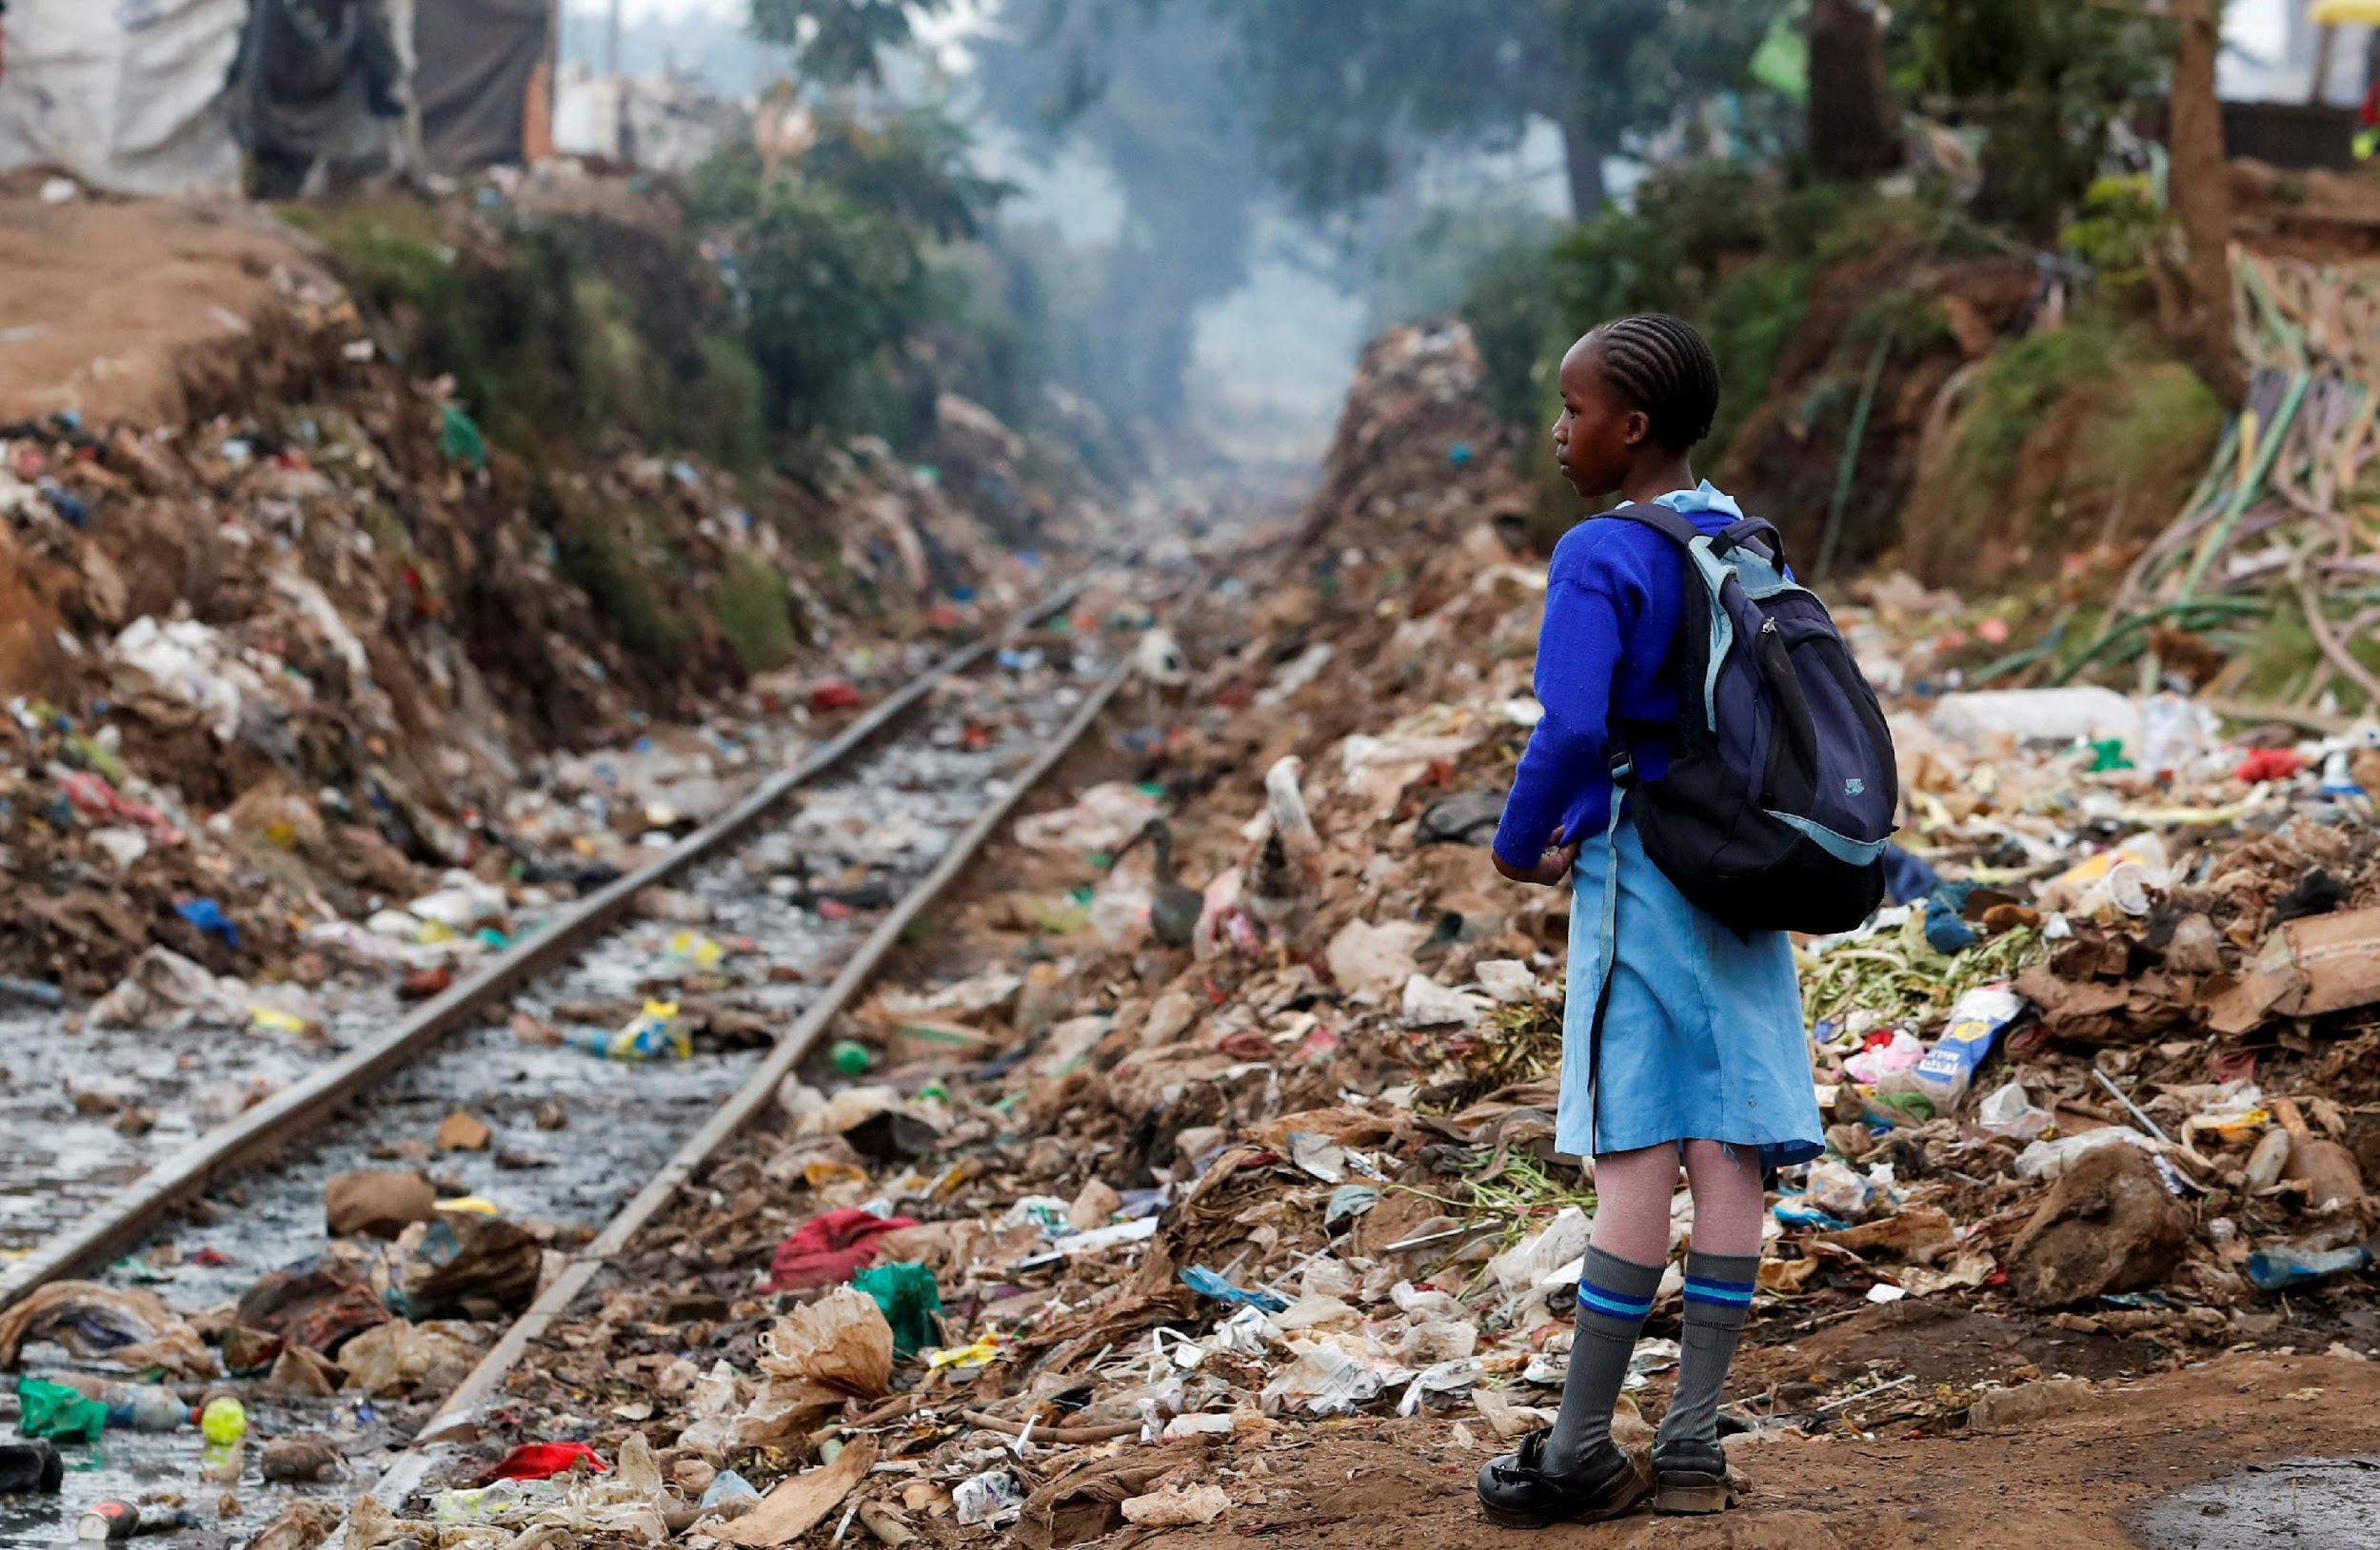
Social justice…
Environmental justice
Omgewingsgeregtigheid
Sosiale geregtigheid
Notes:
Skyfie 2: Onderrig en Aktiwiteit (5 min)
In vandag se les gaan ons dikwels verwys na die terme "sosiale en omgewingsgeregtigheid". Kom ons kyk wat hierdie twee terme beteken.
Skryf in jou werkkaart by Aktiwiteit 1 (Les 1 – Werkkaart) die definisies van hierdie twee terme neer:
Sosiale geregtigheid: Dit is die proses om die wanbalans wat onder minderbevoorregtes wat deur armoede, diskriminasie (geslag, ras, godsdiens, kultuur en vermoëns) geraak word, te probeer regstel. Dit sluit ook 'n gebrek aan toegang tot basiese dienste, soos hospitale en skole, in. ‘n Gebrek aan opvoedkundige geleenthede. Gebrek aan voedsel (gesonde) wanvoeding. Swak gesondheid as gevolg van gesondheidsrisiko's.
Omgewingsgeregtigheid: Almal het die reg om in 'n gebied te woon waar hulle veilig voel en nie geraak word deur dinge soos oorstromings, geen toegang tot lopende water of elektrisiteit, ens., nie. Die area moenie ‘n gesondheidsrisiko veroorsaak nie en moet ‘n volhoubare lewe ondersteun.
As ons na hierdie foto op Skyfie 2 kyk, kan ons sê dat die omgewingsongeregtigheid is dat hierdie meisie in 'n gebied woon wat deur rommel gesaai is.
Hoekom dink jy is daar soveel rommel? (Laat 2/3 van leerders toe om kommentaar te lewer.)
Dankie vir jou kommentaar. Ons kan ook sê dat daar geen dromme in die gebied is om vullis in te gooi nie en die munisipaliteit stuur nie vragmotors om die vullis weekliks op te laai nie.
Die sosiale ongeregtigheid kan wees dat hierdie meisie dalk 'n lang afstand moet loop om skool toe, wat haar onveilig en blootgestel kan laat voel. Hierdie besoedeling kan ook siektes veroorsaak.
Dink jy hierdie kwessie is net 'n werklikheid in Suid-Afrika?
Onthou armoede is 'n wêreldwye sosiale bekommernis en daar is baie lyding in gemeenskappe regoor die wêreld.

Slide 3
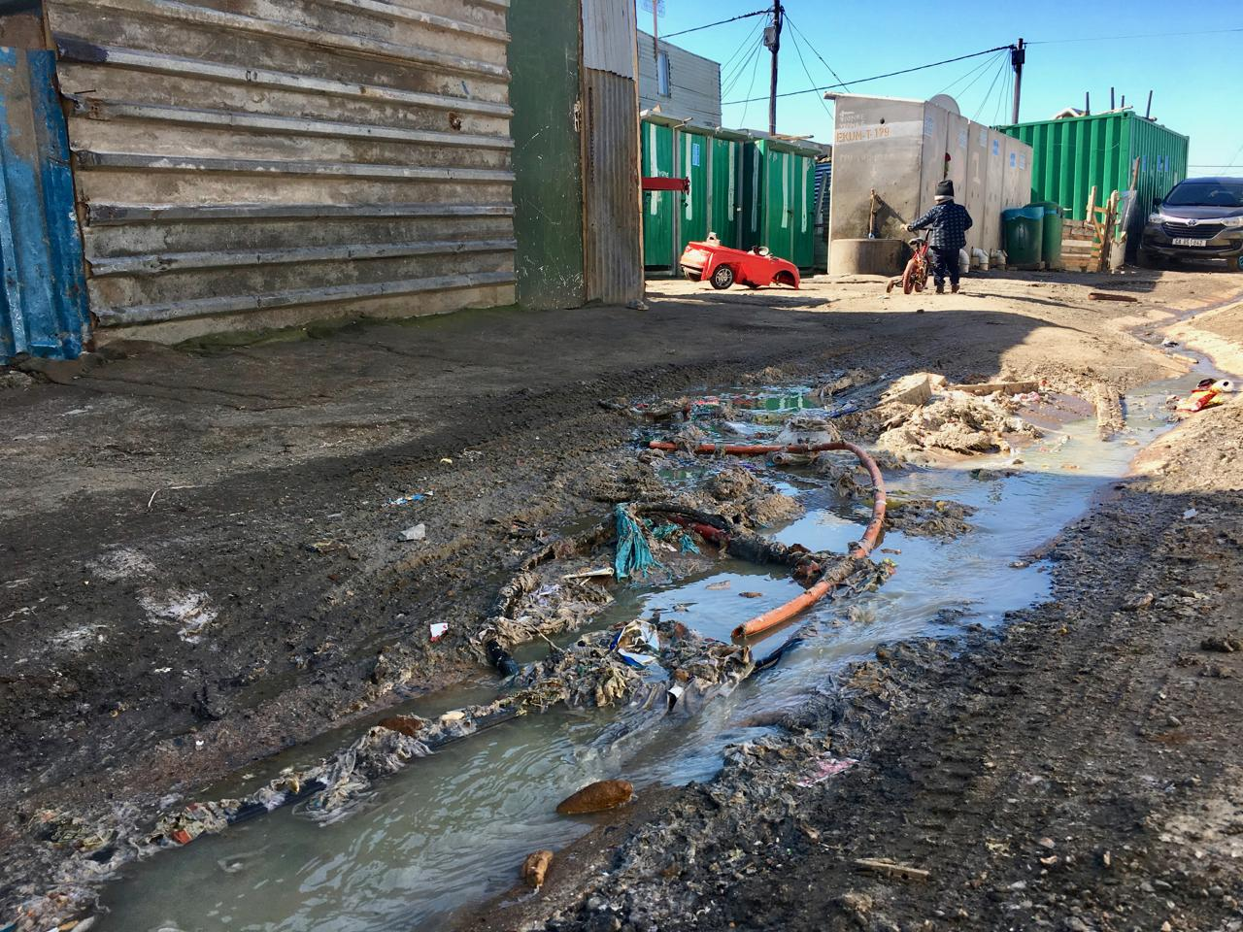
Rioolstorting
Notes:
Skyfie 3 (8 min)
Voltooi Aktiwiteit 2 (Les 1 – Werkkaart) deur na hierdie foto te verwys.
(Gee 8 min vir leerders om aan Aktiwiteit 1 te werk.)
Onthou dat armoede lei tot 'n gebrek aan vryheid. Jy kan nie kies om in 'n gebied te woon waar daar skoon lopende water en behoorlike rioolverwydering is nie. As Suid-Afrikaners moet ons saamwerk om 'n verskil te maak en diegene wat in armoede leef, te help en die gevolge van armoede in ons samelewing reg te stel.

Slide 4
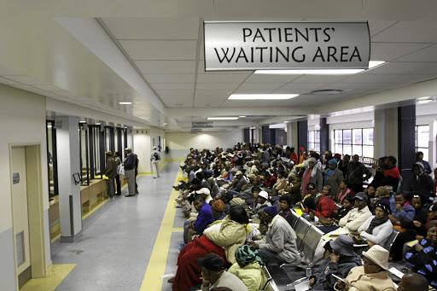
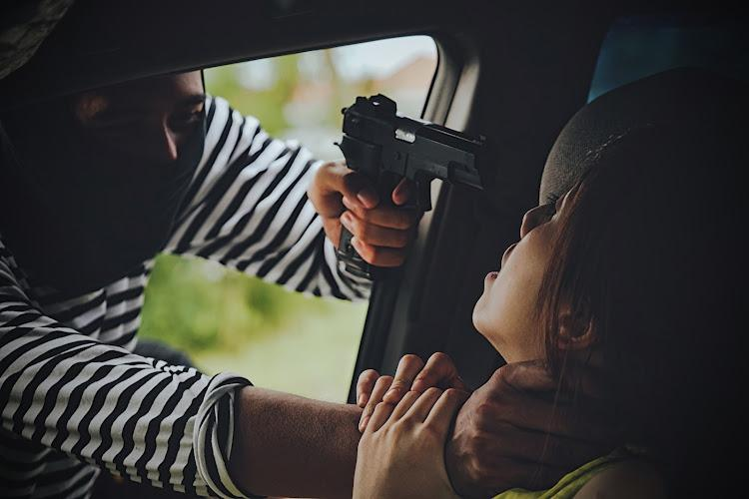
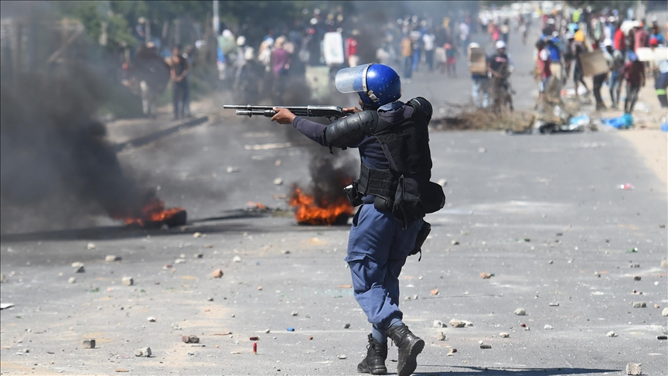
“Man (38) skuldig bevind aan 90 verkragtings wat skoolmeisies in Suid-Afrika teiken”
“Ouers gefrustreerd oor ‘n gebrek aan plek in skole soos die skooljaar voortduur”
Notes:
Skyfie 4&5: Onderrig en Klasbespreking (8 min)
In Suid-Afrika het ons baie voorbeelde van verskillende vorme van sosiale ongeregtigheid wat voorkom. Kyk na die foto’s en opskrifte op die skyfie en kyk of jy sommige daarvan kan identifiseer? (Gee leerders die geleentheid om kortliks te reageer.)
Verkragting van skoolkinders - Ons kinders is teikens vir geslagsgebaseerde geweld en kan hulself in baie gevalle nie beskerm nie. Ons het 'n verantwoordelikheid as Suid-Afrikaners om merkaar te beskerm.
Gebrek aan basiese gesondheidsorg vir almal - Ongelukkig is daar baie mense wat nie die gesondheidsorg kry wat hulle nodig het nie. Sommige woon in landelike gemeenskappe en moet ver reis om 'n dokter te sien. Ander kan nie privaat hospitale bekostig nie en moet dus ure wag voordat hulle in oorvol hospitale / klinieke / daghospitale gehelp kan word.
Gebrek aan basiese dienste soos spoeltoilette - Ons het vroeër in die prent gesien dat armoede gemeenskappe beïnvloed en baie sukkel sonder basiese dienste, soos lopende water en rioolverwydering.
Gebrek aan plekke in skole - Alhoewel ons in 'n land woon wat verklaar dat onderwys belangrik is, het ons ook 'n probleem met plek in skole (oorvol klaskamers en ‘n gebrek aan skole). Sommige ouers wil bitter graag hê hul kinders moet 'n beter toekoms hê en is bereid om opofferinge te maak vir daardie geleentheid. Baie van die skole wat 'n reputasie vir "sukses" het, is dikwels vol en kinders moet ver deur moontlik gevaarlike, afgeleë gebiede reis om by die skool uit te kom.
Geweld veroorsaak dat mense op 'n wrede manier sterf - Familielede sukkel met gevoelens van woede, wraak en ly as gevolg van die trauma. Suid-Afrika ly omdat ons toekomstige lede van die samelewing verloor wat tot ons ekonomie sou bygedra het.
Misdaad skend ons grondwet – Die grondwet bepaal dat elkeen 'n reg op veiligheid het.
Op grond van ons Suid-Afrikaanse Grondwet het elke persoon in hierdie land die reg op veiligheid en sekuriteit. In elk van hierdie gevalle kan ons sien dat daar slagoffers is wie se regte geskend is. Maar, kan jy van graad 9 onthou dat 'n mens nie net 'n reg het nie, maar dat met regte gepaard gaan met ........? (verantwoordelikhede)

Slide 5
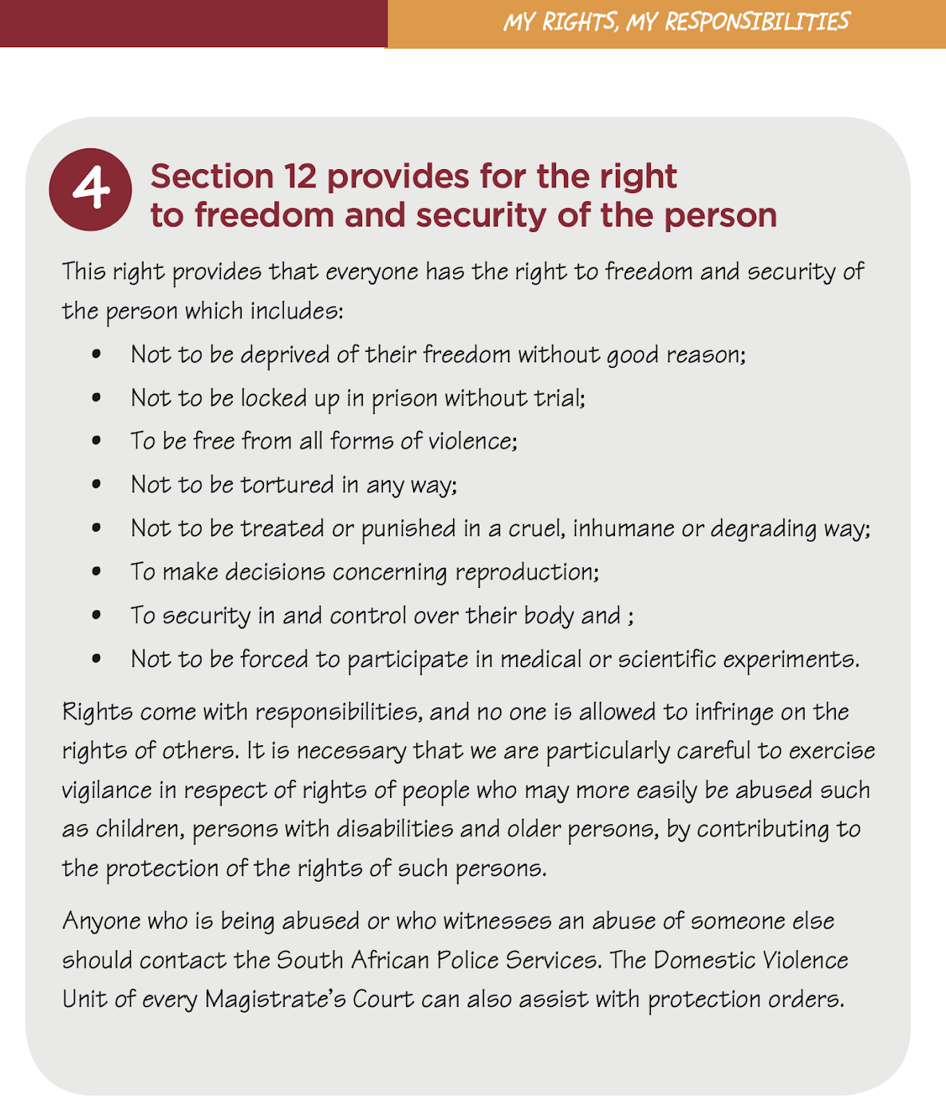
“Man (38) skuldig bevind aan 90 verkragtings wat skoolmeisies in Suid-Afrika teiken”
Notes:
Skyfie 5: Klasbespreking
(Die doel van hierdie skyfie is om 'n bespreking oor die regte en verantwoordelikhede van veiligheid en sekuriteit op te roep. Laat leerders toe om opinies te hê en vrae te vra om die bespreking te lei.)
Dit is 'n afdeling uit die Handves van Menseregte wat sommige van die regte rondom "die reg op die veiligheid van die persoon" verduidelik.
(https://www.sahrc.org.za/home/21/files/SAHRC%20My%20rights%20My%20responsibilities%20booklet%20revised%2020%20March%202018.pdf)
Vra leerders om deur die lys op die skyfie te lees en hierdie vrae te beantwoord:
Watter van daardie regte is van toepassing op die skoolmeisie waarna in hierdie opskrif verwys word? - Verskeie antwoorde kan van toepassing wees, bv. Om bry te wees van alle vorme van geweld.
Watter van daardie regte is van toepassing op die man in die opskrif? - Die reg om nie sonder 'n regverdige verhoor in die tronk opgesluit te word nie.
Dink jy dit is regverdig dat die man wat al daardie meisies verkrag het, ook regte moet hê? Hoekom stem jy saam of stem jy nie saam nie?
Ons lees in die artikel dat hierdie man gevang is omdat hy probeer het om terug te keer na 'n vorige slagoffer se huis en hy is deur die polisie in die been geskiet toe iemand in die gemeenskap die polisie gebel het.
(https://www.ndtv.com/world-news/man-found-guilty-of-90-rapes-targeting-schoolgirls-in-south-africA-3502352)
As die gemeenskapslede net die gille van hul bure geïgnoreer het, is hierdie oortreder dalk nie gevang nie. Hulle het 'n verantwoordelikheid gehad om op te tree en die misdaad aan te meld.

Slide 6

Notes:
Skyfie 6: Aktiwiteit 3 (12 min)
(Onderwysernota: Om hierdie aktiwiteit 'n bietjie interessanter te maak, kan jy die A4-bladsye met die prent in die middel lamineer en leerders kan hul antwoorde langs die prent met ‘n witbordmerker skryf. Aangesien ons na presies dieselfde gevallestudies in Les 2 sal terugkeer, gebruik jy die A4-bladsye weer. Elke groep kry dieselfde reeks vrae uit Aktiwiteit 3, maar 'n ander gevallestudie. Laat ongeveer 6 minute toe vir die groepe om hul bevindinge te bespreek en gee dan vir elke groep 6min om terugvoer aan die klas te gee.) Verwys na die Les 1 – Gevallestudies 1-5 en Les 1 – Gevallestudies 1-5 Breinkaarte.
Jy sal nou tyd hê om Aktiwiteit 3 (Les 1 – Werkkaart) te voltooi. Elke groep sal 'n ander artikel ontvang om die vrae van Aktiwiteit 3 te lees en te beantwoord. Kies 'n groepleier om terugvoer aan die klas te gee.

Slide 7

REFLECTION
REFLEKSIE:
KYK TERUG
EN KYK VORENTOE
Notes:
Skyfie 7: Refleksie (4 min)
Terwyl ons hierdie les afhandel, lees en beantwoord die vrae in Aktiwiteit 4 (Les 1 – Werkkaart), terwyl jy oor die volgende nadink:
Noem EEN sosiale onreg waarvan jy bewus is in jou gemeenskap.
Watter positiewe invloed kan jy hê op die aanspreek van besoedeling in jou skool.
Watter raad sal jy aan die VLR gee om 'n kultuur van respek en nie geweld nie, in jou skool te ontwikkel.

